Slide 1


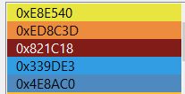
BÁO CÁO BÀI TẬP LỚN
ĐO LƯỜNG ĐIỀU KHIỂN
BẰNG MÁY TÍNH
KẾT NỐI SMARTPHONE
XÂY DỰNG GIAO DIỆN GIAO TIẾP
VỚI VI XỬ LÍ QUA WIFI
GVHD: TS NGUYỄN TRỌNG TÀI
SVTH:
Tạ Hữu Nhân 1712447
Đỗ Trường Duy 1710774

Slide 2
MỤC LỤC
Lên phương án thiết kế
Nhiệm vụ đề tài
Sơ đồ khối
Firebase, lập trình, kết quả, đánh giá app Android
Cấu hình, lập trình ESP8266
Cấu hình, lập trình STM32F411
Các cảm biến và đèn
Kết quả
Đánh giá kết quả

Slide 3
1. LÊN PHƯƠNG ÁN THIẾT KẾ
Phương án phần cứng 1
STT | Tên linh kiện | Giá thành
1 | ESP8266 | Có sẵn
2 | Cảm biến gas MQ - 2 | 30.000đ
3 | Cảm biến chuyển động PIR HC-SR501 | 20.000đ
4 | Cảm biến nhiệt độ độ ẩm DHT12 | 50.000đ
5 | Các linh kiện LED, dây dẫn | 40.000đ
 | Tổng | 140.000đ
➔ Không phù hợp do thiếu thành phần vi xử lý

Slide 4
1. LÊN PHƯƠNG ÁN THIẾT KẾ
Phương án phần cứng 2
STT | Tên linh kiện | Giá thành
1 | ESP8266 | Có sẵn
2 | Vi xử lí PIC | 50.000đ
3 | Mạch nạp PIC | 150.000đ
2 | Cảm biến gas MQ - 2 | 30.000đ
3 | Cảm biến chuyển động PIR HC-SR501 | 20.000đ
4 | Cảm biến nhiệt độ độ ẩm DHT12 | 50.000đ
5 | Các linh kiện LED, dây dẫn | 40.000đ
 | Tổng | 340.000đ
➔ Không phù hợp do chi phí quá cao cho mạch nạp

Slide 5
1. LÊN PHƯƠNG ÁN THIẾT KẾ
Phương án phần cứng 3
STT | Tên linh kiện | Giá thành
1 | ESP8266 | Có sẵn
2 | STM32F407 | Có sẵn
3 | Cảm biến gas MQ - 2 | 30.000đ
4 | Cảm biến chuyển động PIR HC-SR501 | 20.000đ
5 | Cảm biến nhiệt độ độ ẩm DHT12 | 50.000đ
6 | Các linh kiện LED, dây dẫn | 40.000đ
 | Tổng | 140.000đ
➔ Phù hợp, có thành phần vi xử lí, giá thành rẻ

Slide 6
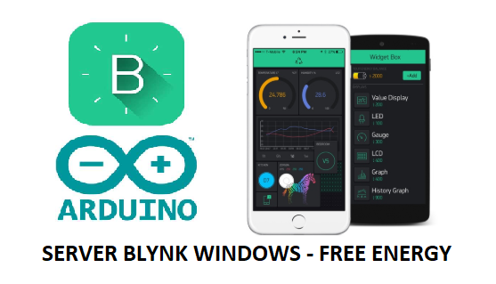

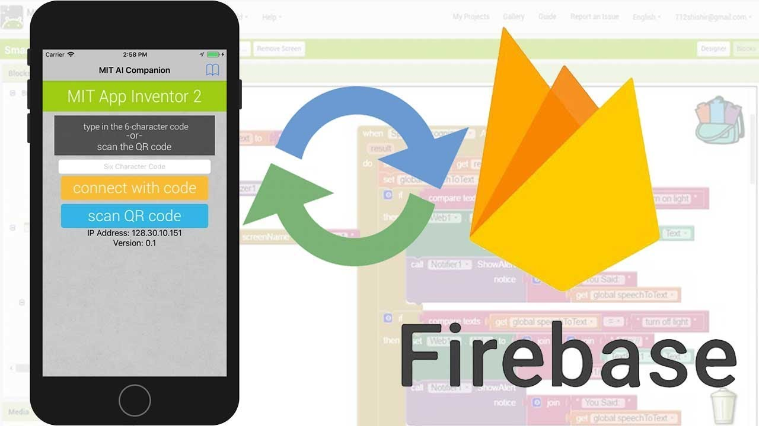

1. LÊN PHƯƠNG ÁN THIẾT KẾ
Phương án phần mềm
Ứng dụng Blynk. Miễn phí 1 phần. Bị giới hạn số lượng widget
App Inventor + Firebase Hoàn toàn miễn phí, không bị giới hạn

Slide 7
1. LÊN PHƯƠNG ÁN THIẾT KẾ
Tổng kết phương án
STT | Tên linh kiện | Giá thành
1 | ESP8266 | Có sẵn
2 | STM32F407 | Có sẵn
3 | Cảm biến gas MQ - 2 | 30.000đ
4 | Cảm biến chuyển động PIR HC-SR501 | 20.000đ
5 | Cảm biến nhiệt độ độ ẩm DHT12 | 50.000đ
6 | Các linh kiện LED, dây dẫn | 40.000đ
 | Tổng | 140.000đ

Slide 8
2. NHIỆM VỤ ĐỀ TÀI
- Thực hiện kết nối Smartphone với database - Thực hiện kết nối module wifi với database
- Thực hiện giao tiếp Serial giữa module và vi xử lí
- Lắp đặt và ứng dụng được trên mô hình

Slide 9
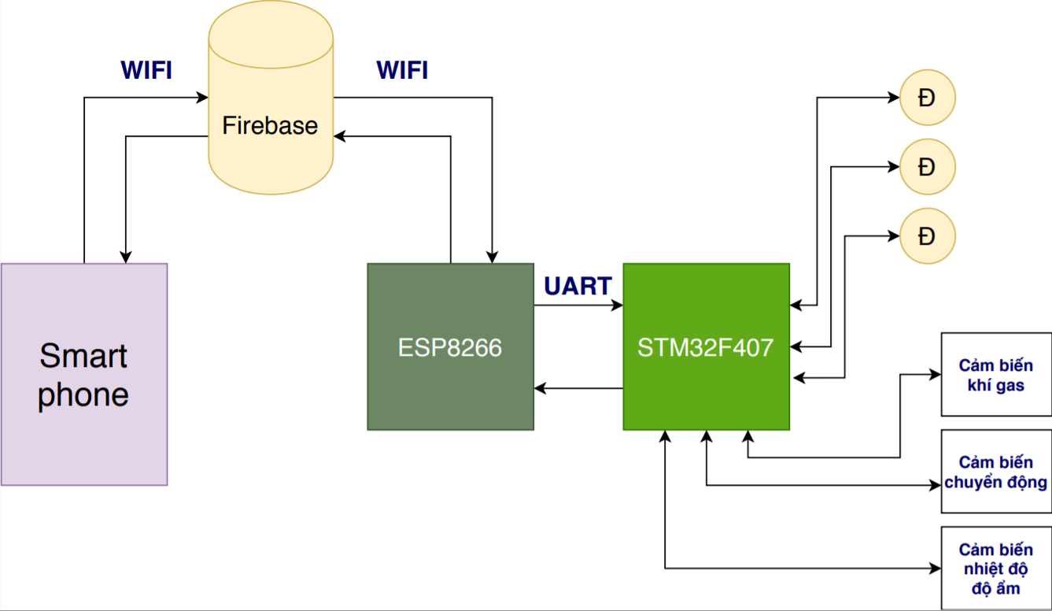
3. SƠ ĐỒ KHỐI TỔNG QUAN

Slide 10
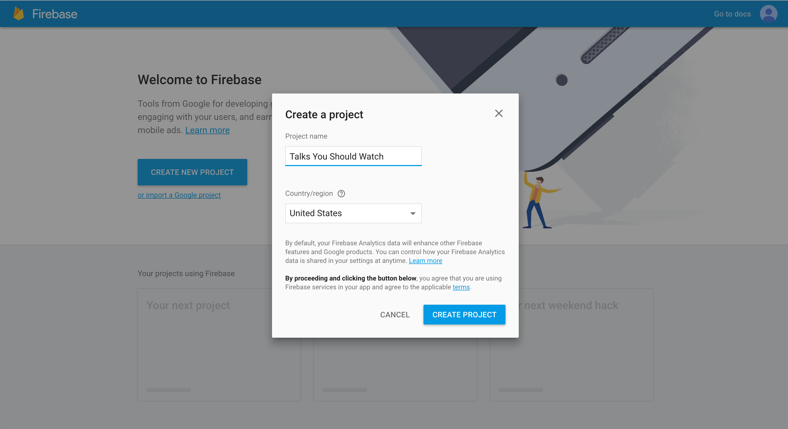
4. TẠO FIREBASE
Link Firebase: https://firebase.google.com/ Sử dụng tài khoản Google để đăng nhập
Tạo Database → sau đó chọn vào phần RealTime Database

Slide 11
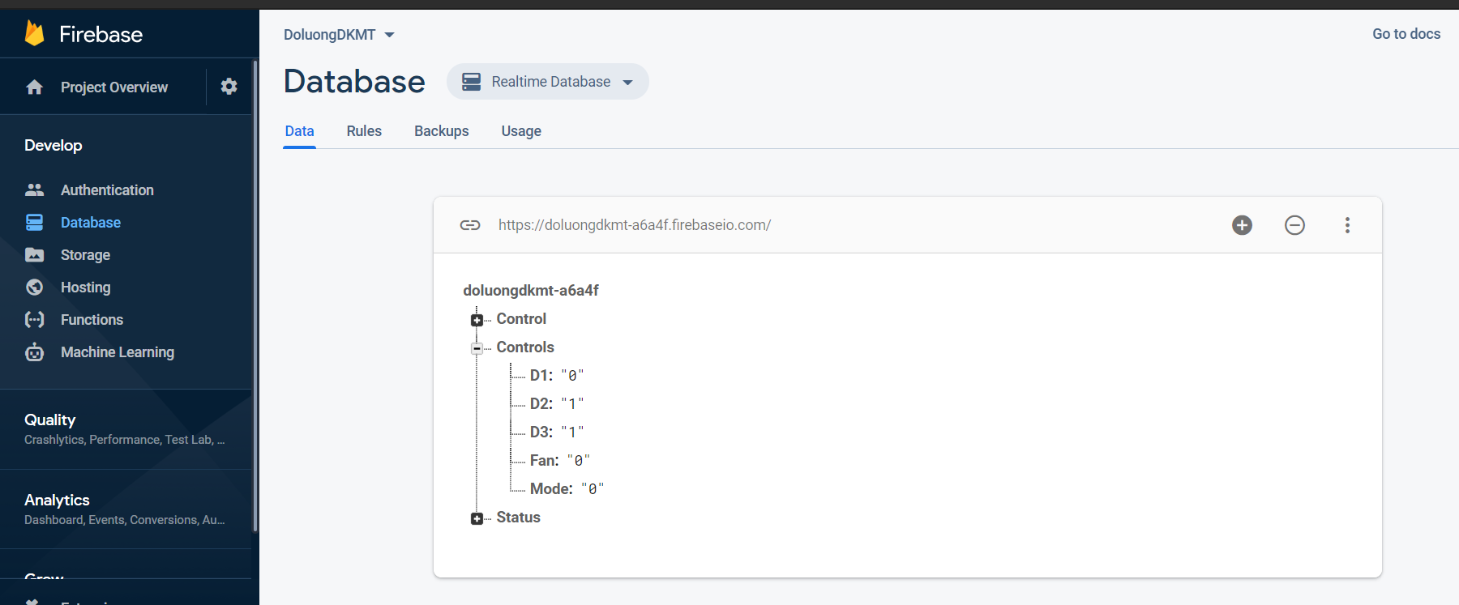
4. TẠO FIREBASE
Giao diện của phần Realtime database

Slide 12
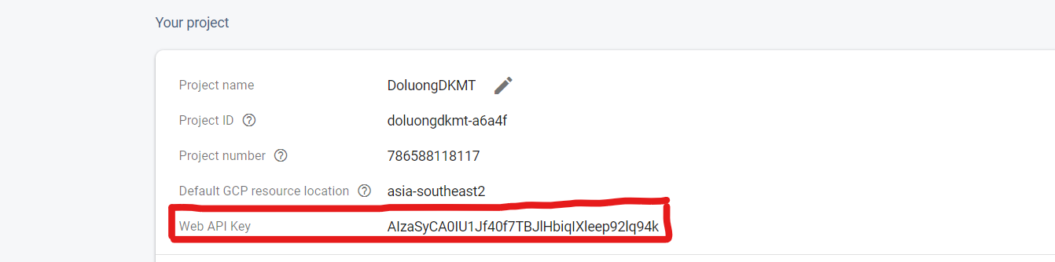
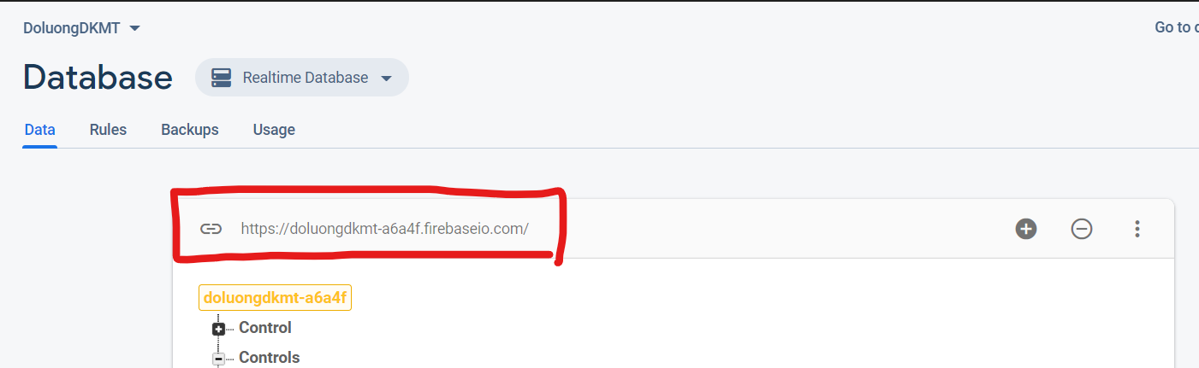
4. TẠO FIREBASE
Firebase kết nối với App Inventor thông qua Web API và FirebaseURL

Slide 13
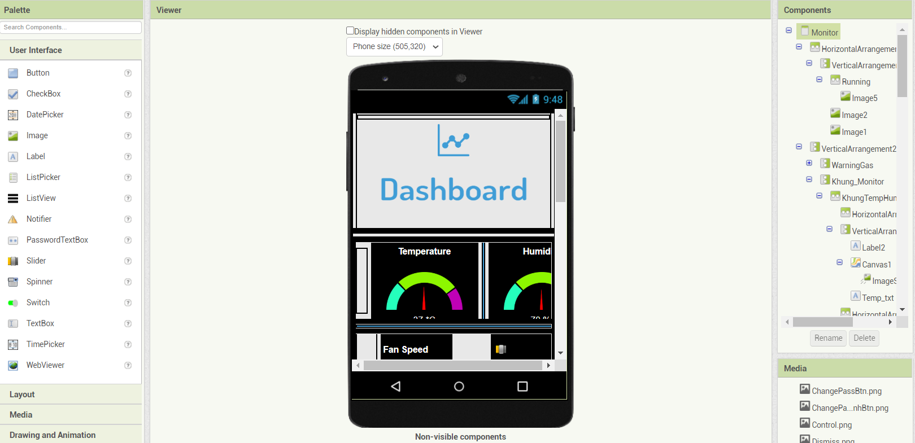
4. XÂY DỰNG APP ANDROID
Giao diện lập trình của App Inventor. Đây là phần “Designer” của trang Dashboard

Slide 14
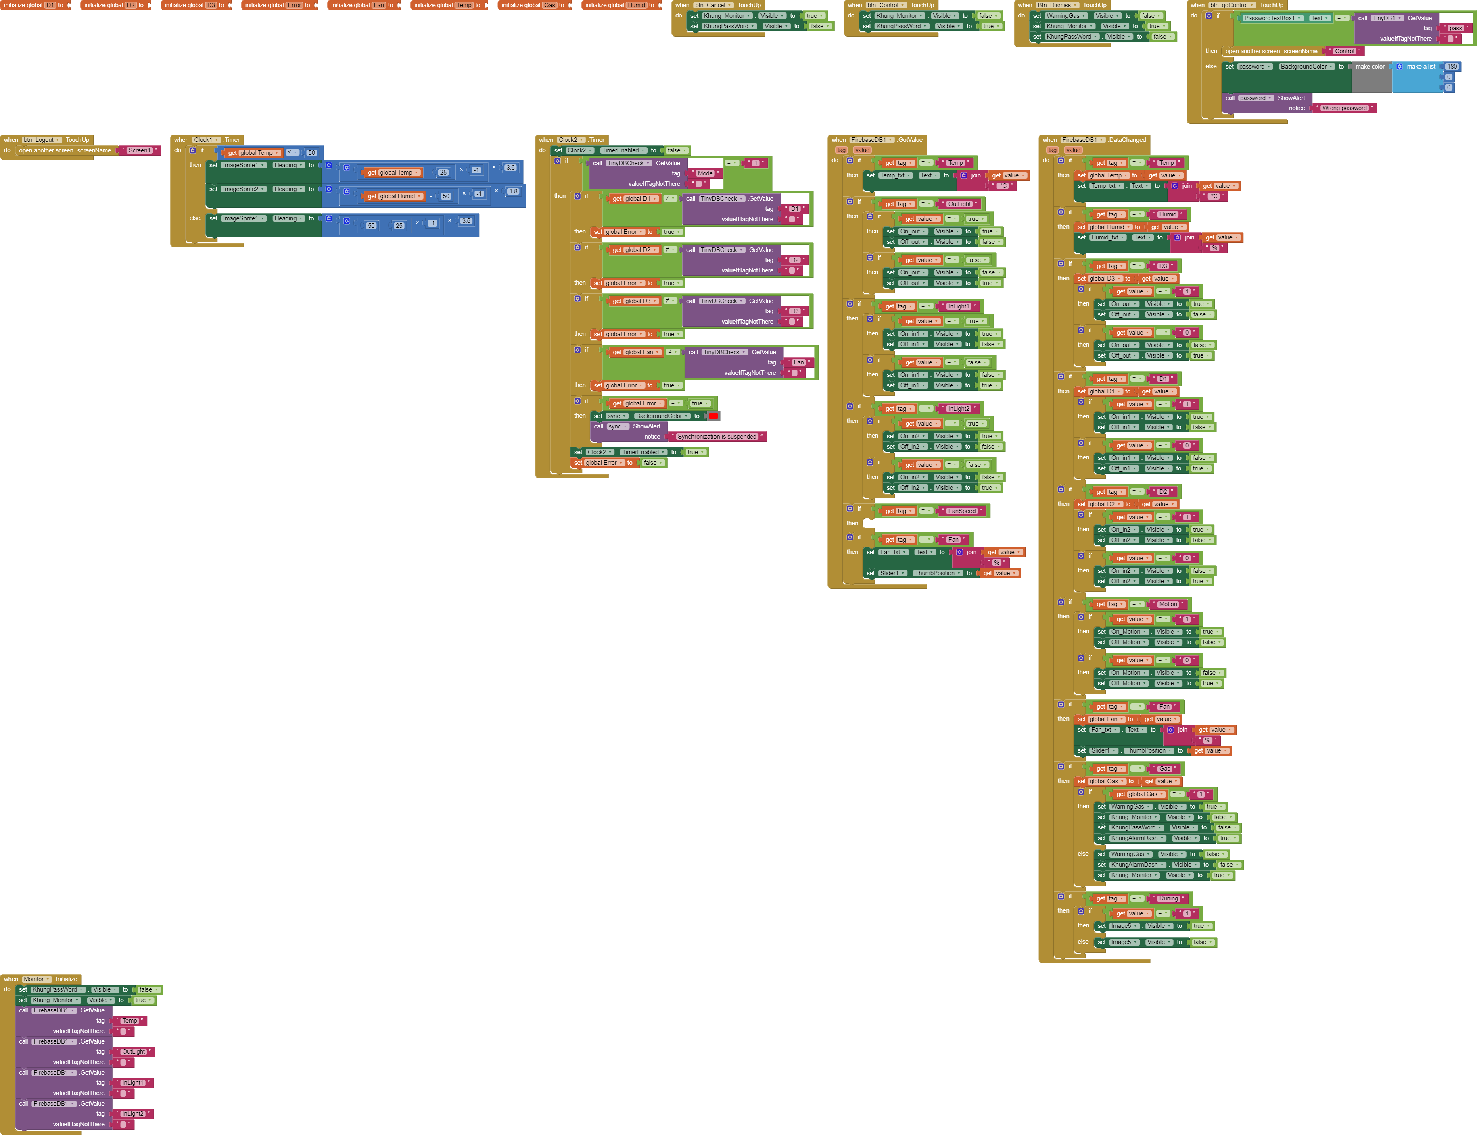
4. XÂY DỰNG APP ANDROID
Phần lập trình “Block” của Screen DashBoard trong ứng dụng

Slide 15
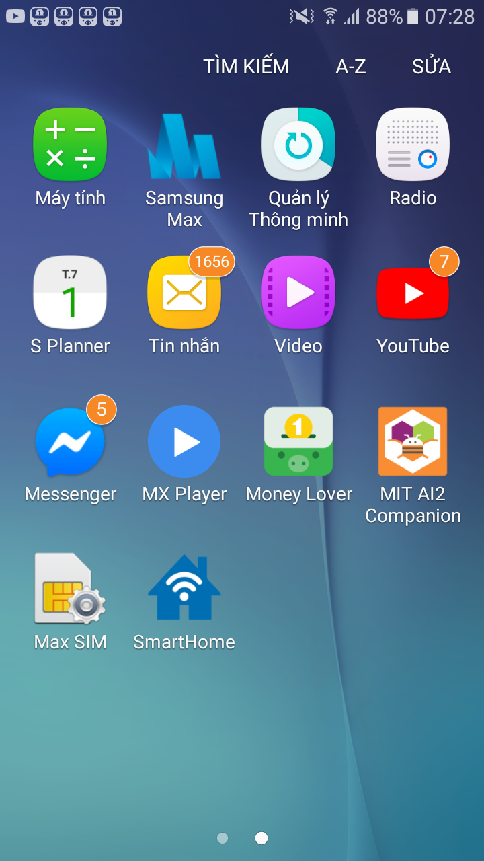
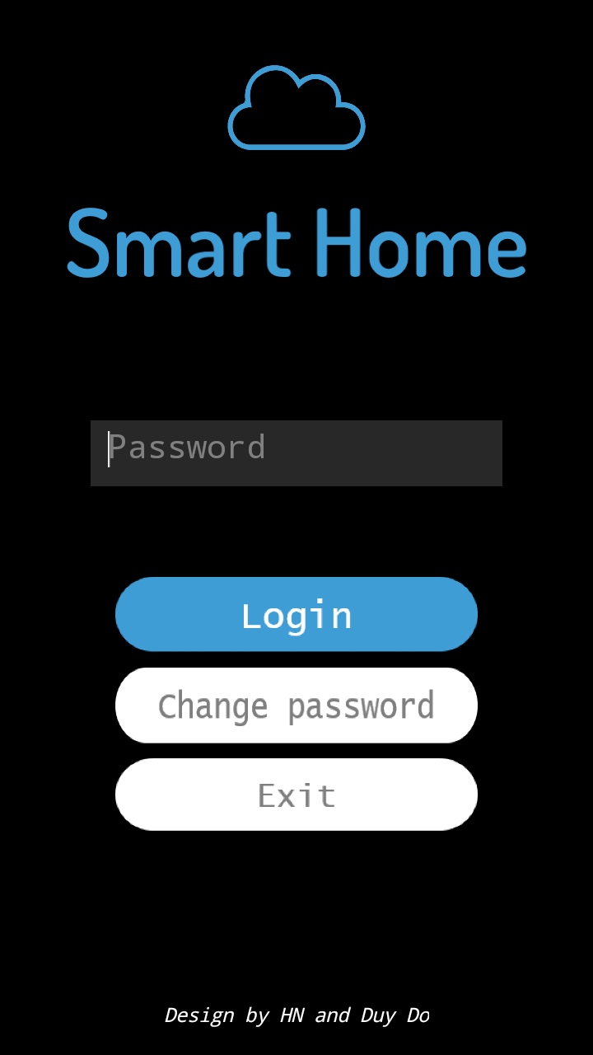
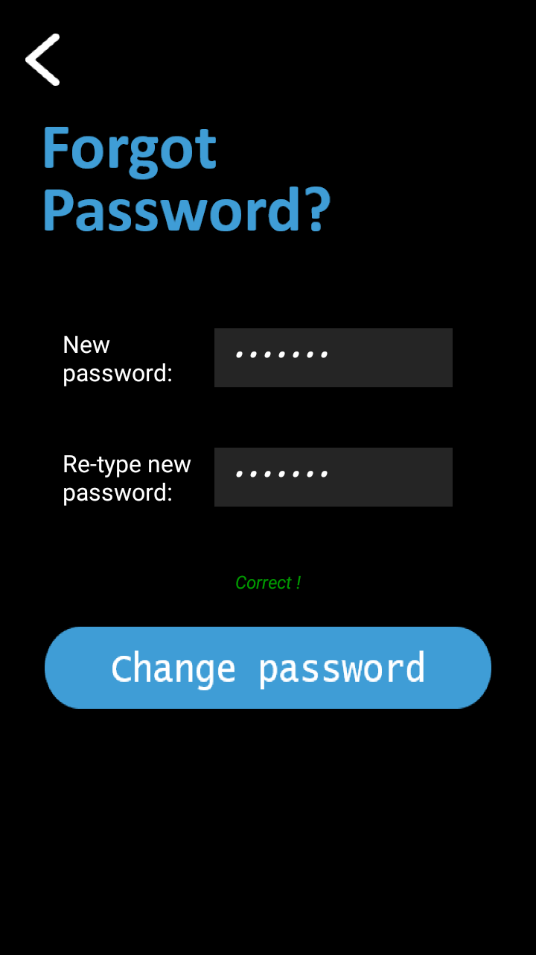
4. KẾT QUẢ APP ANDROID
Icon của ứng dụng
Trang Login
Khi nhấn ChangePass Ta vào trang Forgot Password

Slide 16
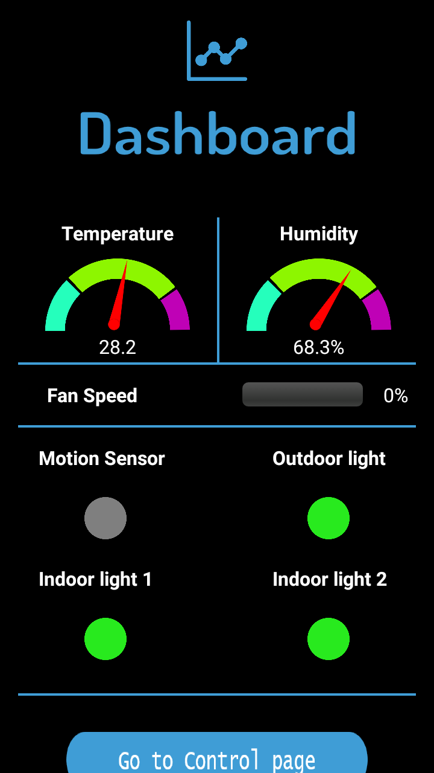
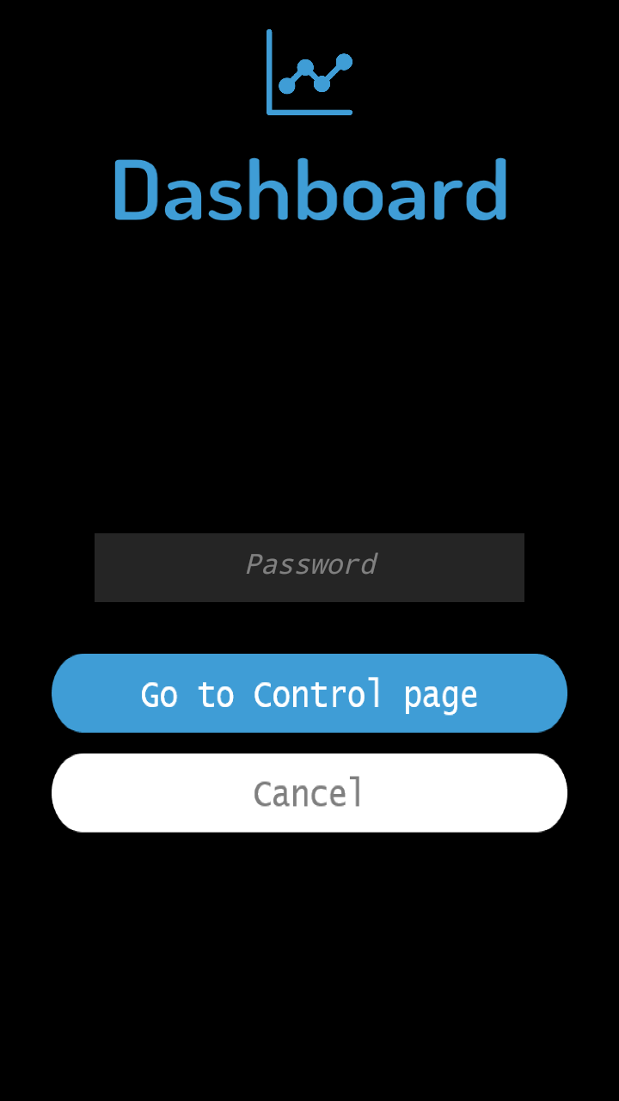
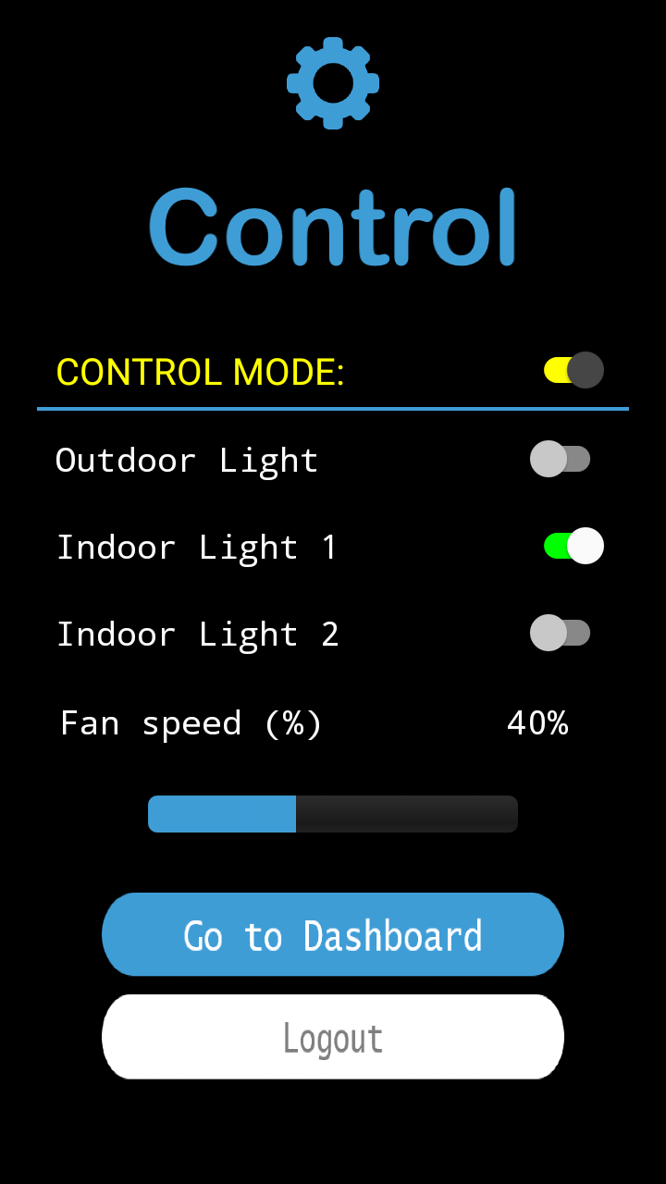
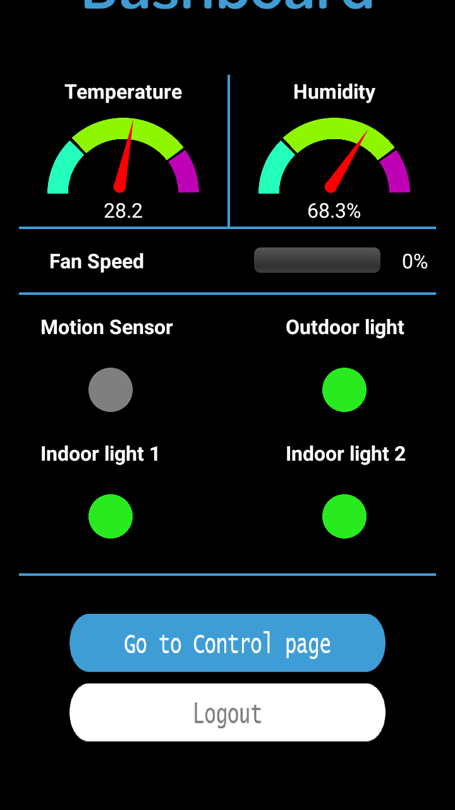
4. KẾT QUẢ APP ANDROID
Khi muốn chuyển sang trang Control thì phải nhập lại Password
Trang Control cho phép điều khiển thiết bị
Khi Login thành công Trang Dashboard được hiển thị

Slide 17


4. KẾT QUẢ APP ANDROID
Chi tiết file lập trình *.aia được gửi kèm với PowerPoint File cài ứng dụng .apk cũng được đính kèm
Giải thuật lập trình trong file Word đính kèm

Slide 18

4. ĐÁNH GIÁ APP ANDROID
Kết nối thành công Firebase
Đọc dữ liệu từ Firebase
Ghi dữ liệu lên Firebase
Giao diện dễ nhìn
Có chức năng đăng nhập
Đôi lúc bị Crash.
Render bị sai lệch trong vòng 0.5 giây đầu tiên

Slide 19

5. Cấu hình, lập trình ESP8266
Sơ đồ khối của riêng module ESP8266

Slide 20
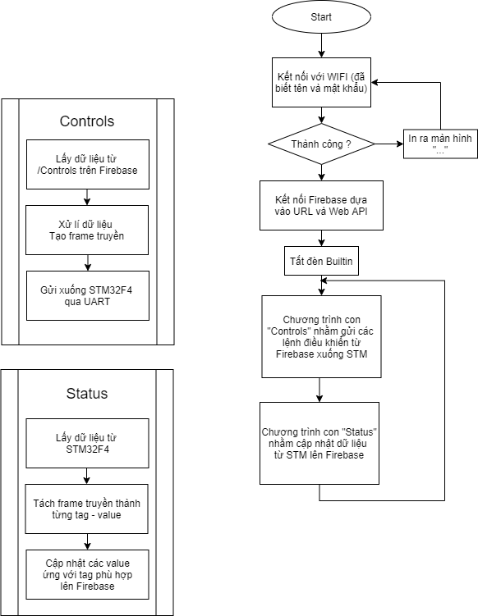
5. Cấu hình, lập trình ESP8266
Sơ đồ giải thuật của Firmware ESP8266

Slide 21
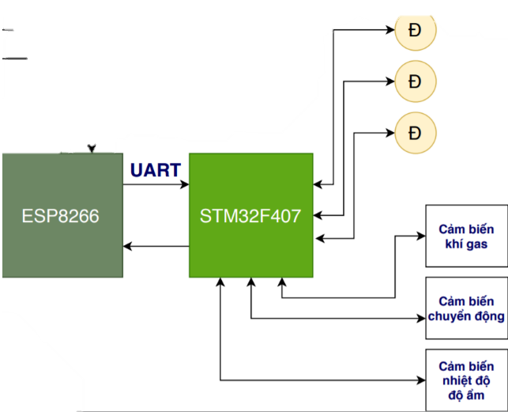
6. Cấu hình, lập trình STM32F411
Sơ đồ khối của riêng vi xử lí STM32F4

Slide 22
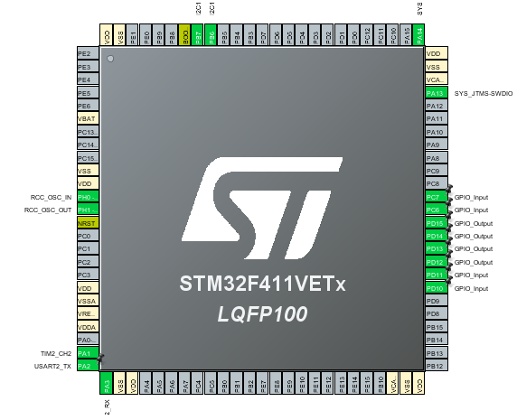
6. Cấu hình, lập trình STM32F411
Sơ đồ cấu hình chân chức năng

Slide 23
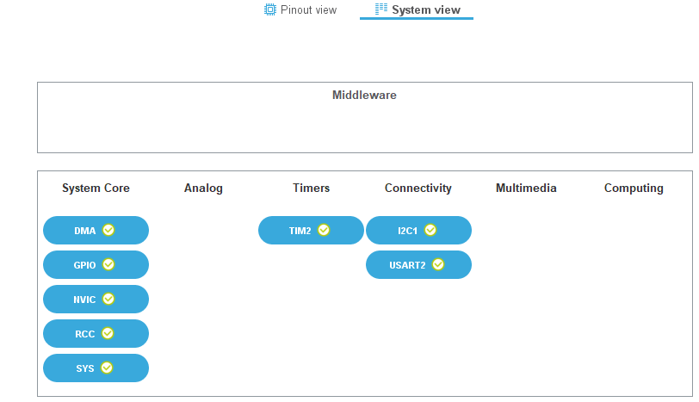
6. Cấu hình, lập trình STM32F411
Các chức năng sẽ sử dụng trong đề tài

Slide 24
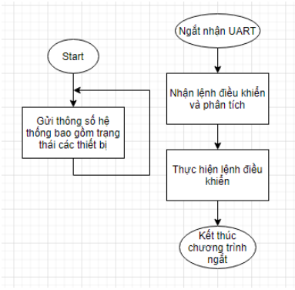
6. Cấu hình, lập trình STM32F411
Giải thuật STM32F4

Slide 25
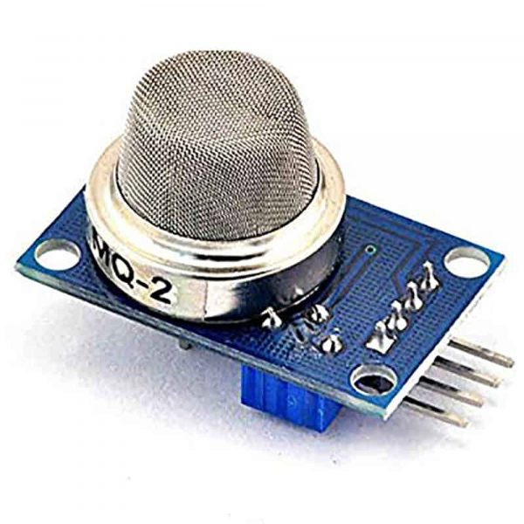
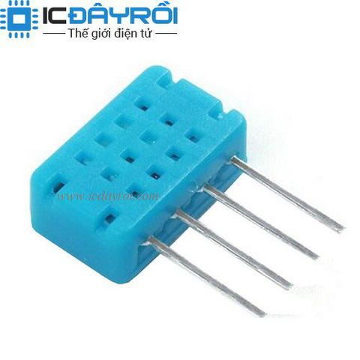
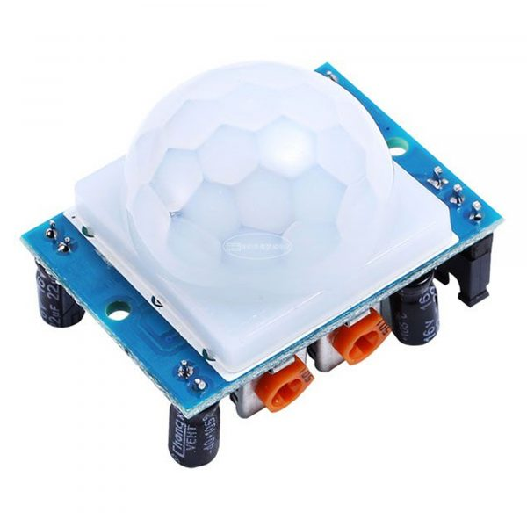
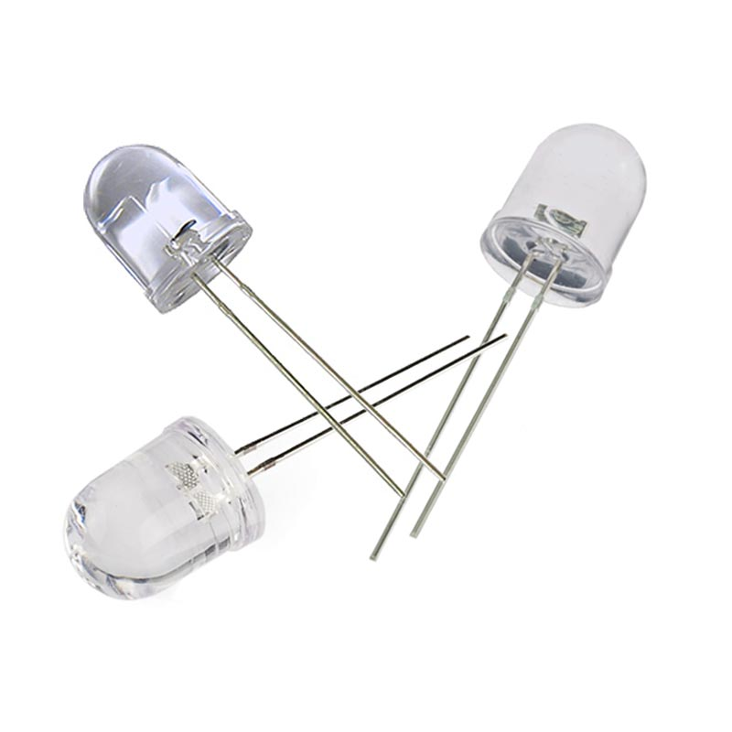
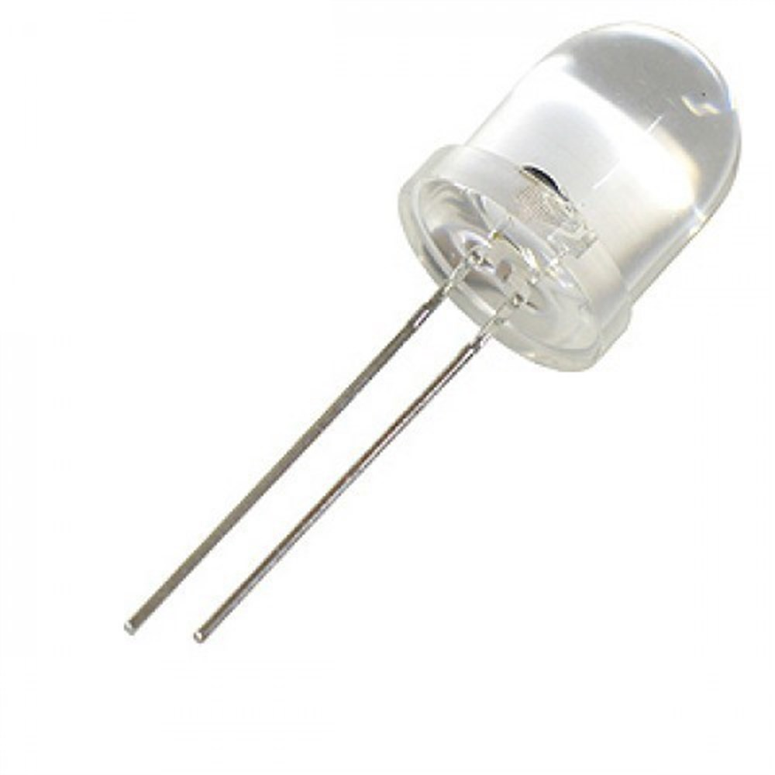
7. Các loại cảm biến và đèn
Cảm biến khí gas
Cảm biến nhiệt độ độ ẩm
Cảm biến chuyển động
3 LED ON/OFF và 1 LED DIMMER

Slide 26
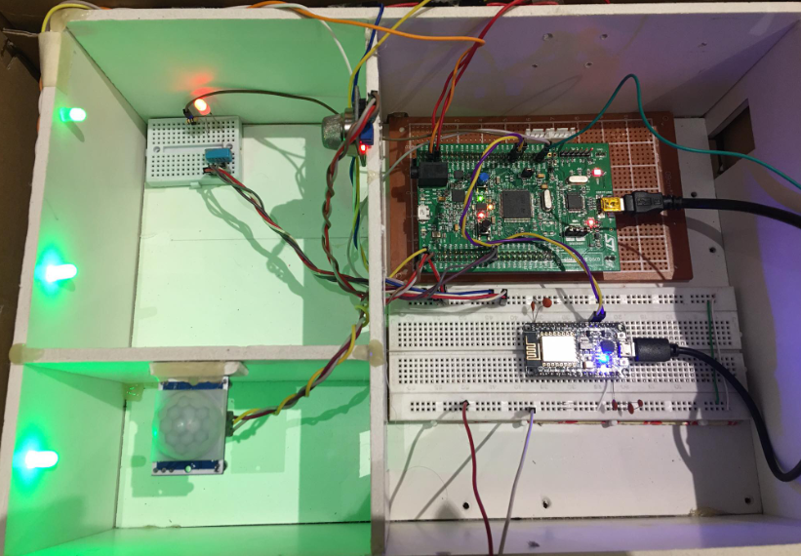
8. Kết quả thực hiện

Slide 27
9. Đánh giá kết quả
- Hoàn thành mục tiêu đặt ra ở mức “Ổn”
- Hệ thống kết nối được Wifi, truyền nhận dữ liệu chuẩn xác.
- Cảm biến nhiệt độ độ ẩm và khí gas hoạt động tốt, dữ liệu ổn định
- Ứng dụng hoàn thiện, dễ nhìn, dễ thao tác và có các cảnh báo lỗi
- Hệ thống dễ bị treo, trạng thái treo tầm 10 giây, khi đó dữ liệu truyền nhận bị gián đoạn.
- Mô hình cắm breadboard, chưa chắc chắn và thẩm mĩ

Slide 28
Cảm ơn thầy và các bạn đã lắng nghe bài thuyết trình

